Slide 1
3.4.1 System Erde 3.4.2 Globale Herausforderungen
Bildungsplan 2016 (Kursstufe)
Dr. A. Thierer

Slide 2
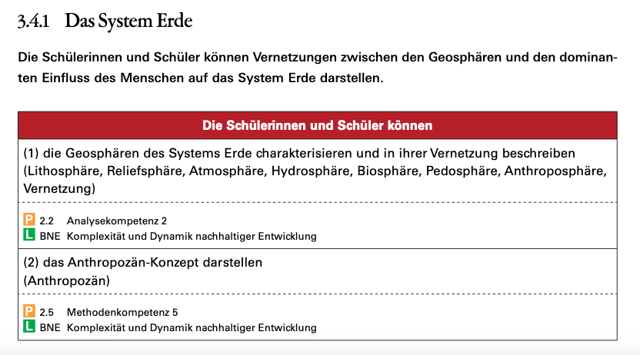
Basis- und Leistungsfach (3.5.1)
Screenshots des Bildungsplans jeweils aus:
http://www.bildungsplaene-bw.de/,Lde/LS/BP2016BW/ALLG/GYM/GEO

Slide 3
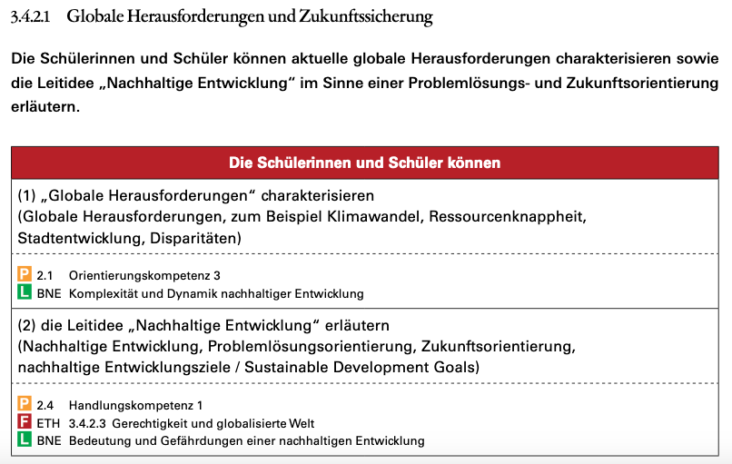
Basis- und Leistungsfach (3.5.1)

Slide 4
Geosphären des Systems Erde
Anthropozän-Konzept
Globale Herausforderungen
Nachhaltige Entwicklung

Slide 5
Problemstellung:
Thematik z.T. neu im BP und noch nicht
"etabliert", z.B. Anthropozän-Konzept
hohe Aktualität, z.B. globale Herausforderungen
(noch) keine Lehrbücher
unterschiedliche Ansätze in vorhandenen Lehrbüchern, z.B. Geosphären
abstrakter/theoretischer Einstieg vs Motivation
➔ jeweils Allgemeines/Hintergründe, dann
Umsetzungsimpulse und Unterrichtsbeispiele

Slide 6
➔ einleitende Einheit (Übersicht, Struktur)

Slide 7
Unterschiedliche Modelle zu Geosphären bzw. System Erde

Slide 8
Potsdamer Sphärenmodell (nur natürliche Erdsphären)
https://www.eskp.de/grundlagen/schadstoffe/die-unterschiedlichen-sphaeren-der-erde-935792/

Slide 9
Unterschiedliche Modelle zu Geosphären bzw. System Erde
➔ pragmatisches Vorgehen, z.B. Modell wählen, das
die Basisbegriffe abdeckt (Bezug zum Bildungsplan)
in der Mittelstufe verwendet wurde
im eingeführten Schulbuch verwendet wird
...

Slide 10
Geosphären des System Erde und ihre Vernetzung an Beispiel erarbeiten
Alpen
Biosphere 2
Nahraum
aktuelles Beispiel, z.B. Waldbrände Australien
...
Notes:
Motivation, pbK Analysekompetenz
Fallbeispiel: isolierte Entwicklung kleinräumig => Rückschlüsse auf heute/global ("Metapher"), Rätselhaftes (Motivation), Spannung, Einzigartigkeit der Erde

Slide 11
Geosphären des System Erde und ihre Vernetzung an Beispiel erarbeiten
Hier Fallbeispiel Osterinsel, da
kleinräumig die Vernetzung der Geosphären dargestellt werden kann
menschlicher Einfluss auf die Geosphären deutlich wird
die Entwicklung auf großräumige/globale Zusammenhänge übertragen werden kann
die Entwicklung eine Mahnung an die Menschheit enthält
da sie rätselhaft und spannend ist
...
Notes:
Motivation, pbK Analysekompetenz
Fallbeispiel: isolierte Entwicklung kleinräumig => Rückschlüsse auf heute/global ("Metapher"), Rätselhaftes (Motivation), Spannung, Einzigartigkeit der Erde

Slide 12
Fallbeispiel Osterinsel
https://www.dailyartmagazine.com/moai-of-easter-island/
https://de.wikivoyage.org/wiki/Osterinsel#/media/Datei:Easter_Island_map-de.svg

Slide 13
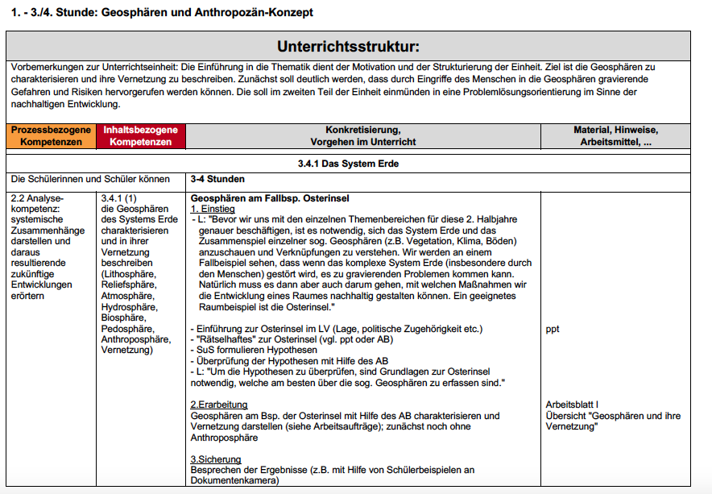

Slide 14
Rätselhafte Osterinsel
vor bzw. während der ersten Besiedlungsphase
(artenreiche) Palmenwälder
ca. 15-20 000 Einwohner (um 1300/1400)
immer mehr (insg. 887)/ größere Moai-Statuen

Slide 15
Rätselhafte Osterinsel
Als der (vermeintliche) Entdecker der Insel, der holländische Seefahrer Roggeveens im Jahr 1722 die Insel betrat, bot sich ihm ein ganz anderes Bild...

Slide 16
vor bzw. während der ersten Besiedlungsphase | bei der Entdeckung 1772
(artenreiche) Palmenwälder | Grasflächen, nackter Fels
ca. 15-20 000 Einwohner (um 1300/1400) | 2000 Einwohner
immer mehr (insg. 887)/ größere Moai-Statuen | alle Moai umgestürzt und z.T. zerstört

Slide 17
Rätselhafte Osterinsel
vor bzw. während der ersten Besiedlungsphase | bei der Entdeckung 1772
(artenreiche) Palmenwälder | Grasflächen, nackter Fels
ca. 15-20 000 Einwohner (um 1300/1400) | 2000 Einwohner
immer mehr (insg. 887)/ größere Moai-Statuen | alle Moai umgestürzt und z.T. zerstört
Alternative

Slide 18
Rätselhafte Osterinsel
vor bzw. während der ersten Besiedlungsphase | bei der Entdeckung 1772
(artenreiche) Palmenwälder | Grasflächen, nackter Fels
ca. 15-20 000 Einwohner (um 1300/1400) | 2000 Einwohner
immer mehr (insg. 887)/ größere Moai-Statuen | alle Moai umgestürzt und z.T. zerstört
➔ Was war passiert? (ggf. Mystery)

Slide 19
Was war passiert?
Krankheiten, Seuchen
lange Dürre
?
Krieg
Tsunami
zu viel Abholzung,
Erosion...
Vulkanausbruch
➔ verschiedene Geosphären und ihr Zusammenwirken

Slide 24
Anthropozän-Konzept
2002 von dem Nobelpreisträger für Chemie Paul Crutzen geprägt
Crutzen: seit 200-300 Jahren verändert der Mensch ganz entscheidend die natürliche Umwelt, nicht mehr nur lokal, sondern global
...
Untersuchungen zeigen, dass das Anthropozän spezifische stratigraphischen Merkmale aufweist
https://www.spektrum.de/news/zeitalter-des-menschen/1341897

Slide 25
http://web.stanford.edu/~abarnosk/Making_the_case_for_a_formal_Anthropocene_Epoch.pdf
https://medienportal.univie.ac.at/uniview/forschung/detailansicht/artikel/wissensblick-1-anthropozaen/

Slide 26
Aktueller Stand
2009 Arbeitsgruppe zum Anthropozän (geleitet vom britischen Paläobiologen Jan Zalasiewicz)
2016 bestätigt 35. Internationaler Geologischer Kongress in Kapstadt Thesen Crutzens und Stoermers
Mai 2019 Beschluss dieses Gremiums, bis 2021 ausgearbeiteten Entwurf für Einführung des Anthropozäns bei International Commission on Stratigraphy einzureichen (einschließlich definitiven geologischen Startpunkts für Beginn)

Slide 27
Im Unterricht keine Diskussion zum Ansatz selbst
(Operator "darstellen" nicht "erörtern/beurteilen..."!),
ggf. Erörterung des Startzeitpunkts (im Sinne einer Umwälzung)

Slide 28
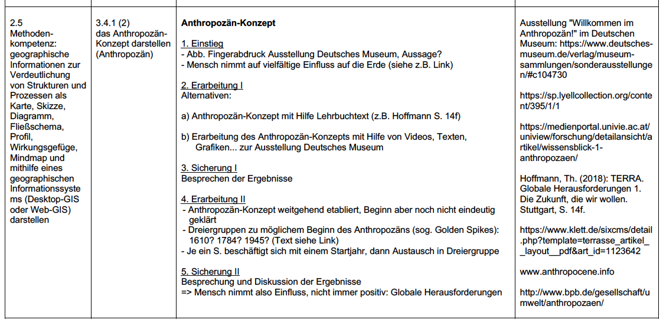

Slide 29
Logo Erde – Fingerabdruck
https://www.deutsches-museum.de/verlag/museum-sammlungen/sonderausstellungen/#c104730

Slide 31
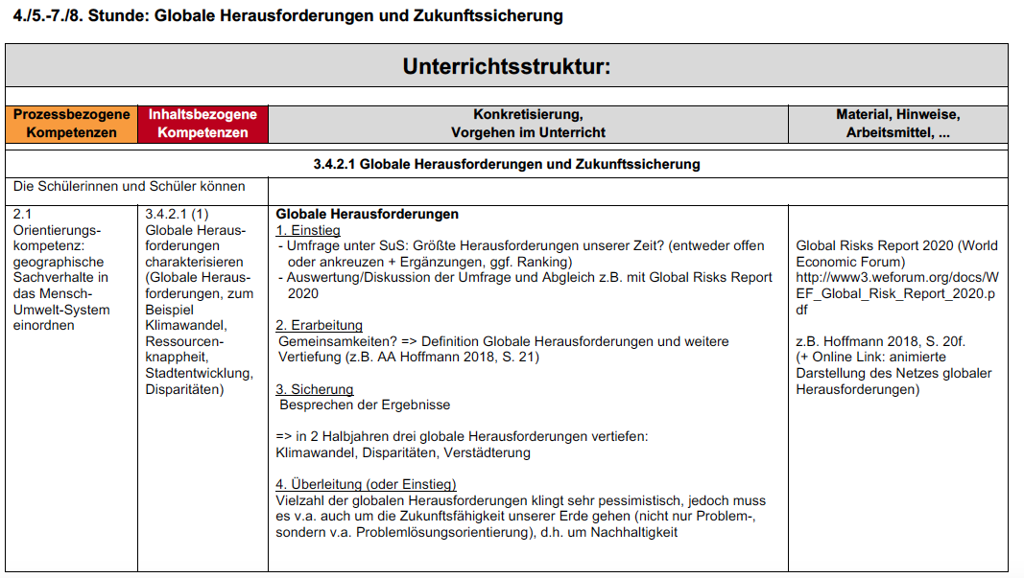
Screenshot Unterrichtsverlauf

Slide 32
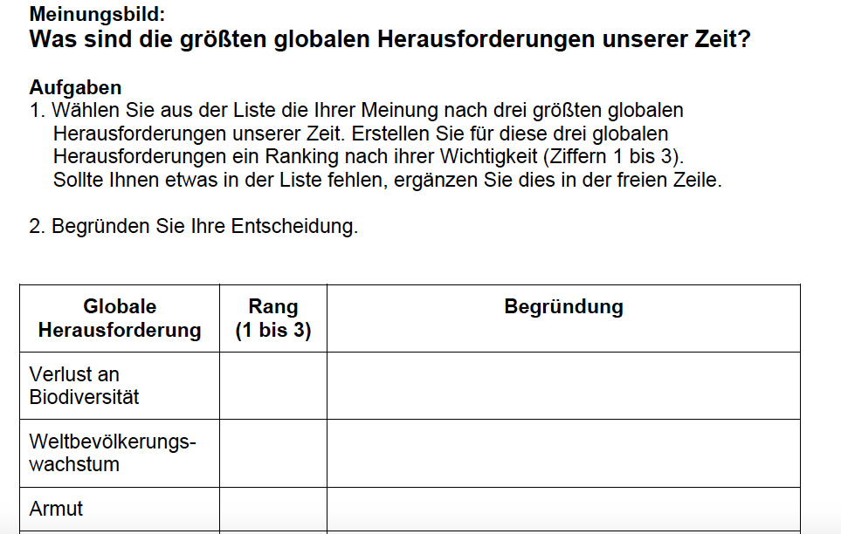
...

Slide 33
Arbeitsaufträge vgl. Hoffmann 2018, S. 21
und/oder
Erläutern Sie Ihrem Kurs die Zusammenhänge der globalen
Herausforderungen mit Hilfe der animierten Darstellung
("Netz der globalen Herausforderungen").
ggf. Snapshot
und/oder
Ordnen Sie die unterschiedlich gefärbten Bereiche globaler
Herausforderungen den Geosphären zu.

Slide 35
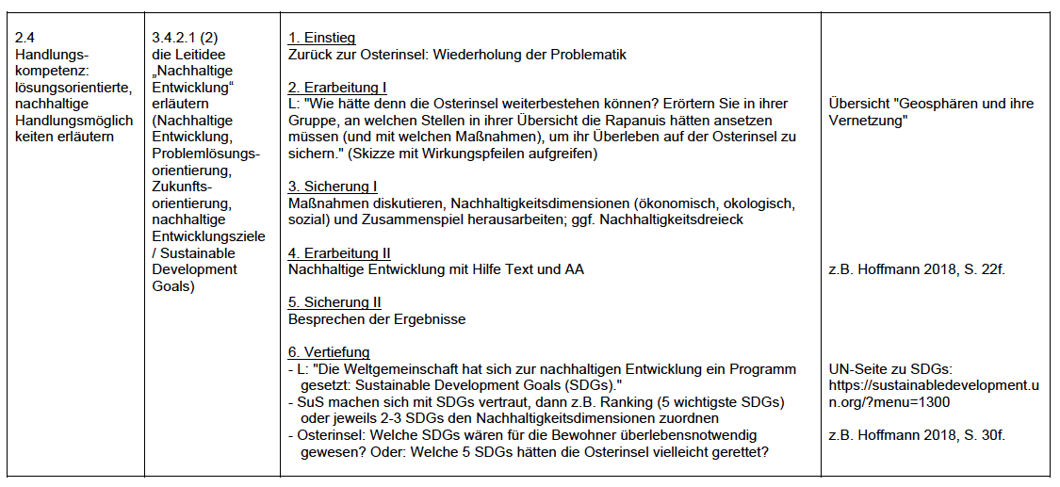

Slide 36
SDGs
https://sustainabledevelopment.un.org/?menu=1300

Slide 38
Ziel 15: Leben an Land
Wälder nachhaltig bewirtschaften, Aufforstung, Bestände sichern...
Ziel 2: Kein Hunger
Ernährungssicherheit schaffen, nachhaltige Landwirtschaft, verschiedene Nahrungsquellen, Bestände schonen...
Ziel 16: Frieden, Gerechtigkeit...
Friedliche und inklusive Gesellschaften im Sinne einer nachhaltigen Entwicklung fördern, Dialog, Kooperation...
...

Slide 39
Fazit
➔ Themen für die Kursstufe (globale Problemfelder Klima-
wandel, Städte und disparitäre Entwicklungen)
eingeführt und eingebettet
➔ Ziel klar: nicht nur Problem-, sondern Problemlösungs-
orientierung im Sinne der Nachhaltigkeit

